Slide 1
FRiS - ЦЕНЗУРИРОВАНИЕ ЭТАЛОННОЙ ВЫБОРКИ ИЗОБРАЖЕНИЙ В ЗАДАЧЕ НЕЙРОСЕТЕВОГО РАСПОЗНАВАНИЯ ЛИЦ
Николенко Никита Сергеевич
НГУ ФИТ
2017 год

Slide 2
Свёрточная нейронная сеть
Использование свёрточной нейронной сети:
Распознавание изображений
Распознавание аудио
Анализ видео
Обработка естественного языка

Slide 3
Pipeline распознавания лиц

Slide 4
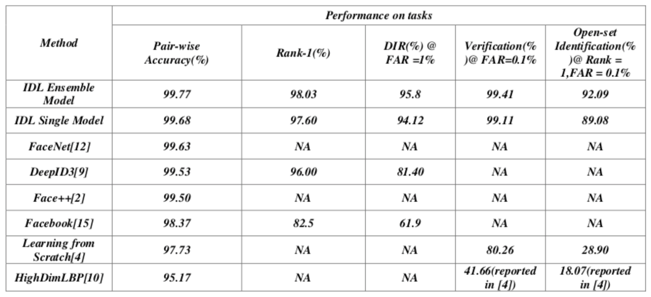
Текущие результаты распознавания лиц

Slide 5
Постановка задачи
Разработка метода распознавания лиц для последовательности кадров содержащих изображение одного человека

Slide 6
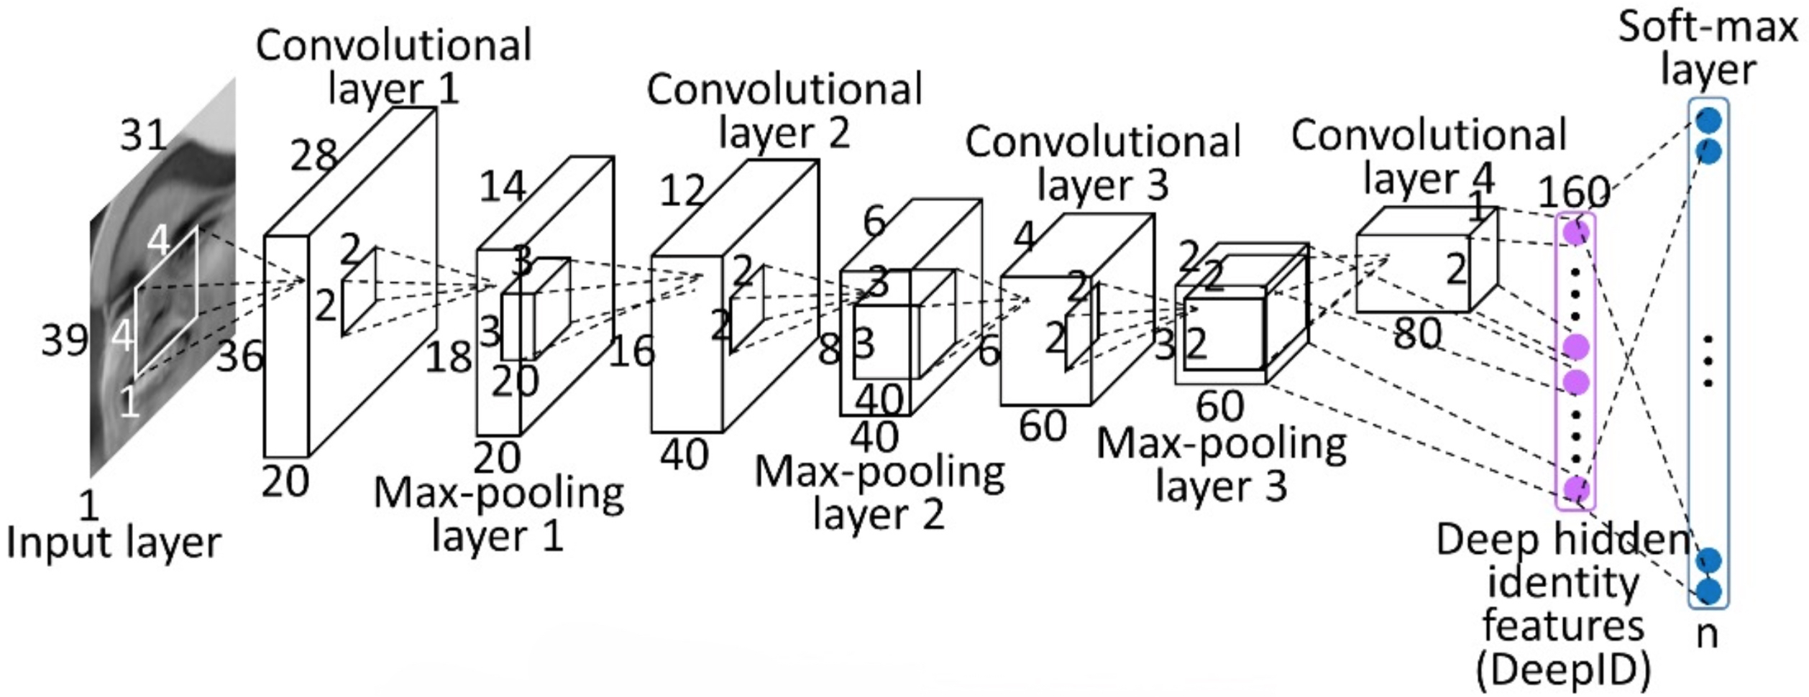
Архитектура используемой сети

Slide 7
FRiS-функция
FRiS-функция (Function of Rival Similarity) — тернарная относительная мера, оценивающая сходство объекта z с объектом a в конкуренции с объектом b.
$$F\left(z,a | b\right)= \frac{r\left(z,b\right)−r(z,a)}{r\left(z,b\right)+r(z, a)}$$
Конкурентное сходство объектов с образами определяется по тому же принципу, что и конкурентное сходство объектов с объектами:
$$F\left(z,A | B\right)= \frac{r\left(z,B\right)−r(z,A)}{r\left(z,B\right)+r(z, A)}$$

Slide 8
Схема процесса распознавания

Slide 9
Описание выборки
411 образов
33046 элементов
Обучающая выборка:
19661 элемент
Минимальное число элементов в образе – 20
Максимальное число элементов в образе – 249
Среднее число элементов в образе – 47.8
Тестовая выборка:
13385 элементов
Минимальное число элементов в образе – 13
Максимальное число элементов в образе – 166
Среднее число элементов в образе – 31.5

Slide 10
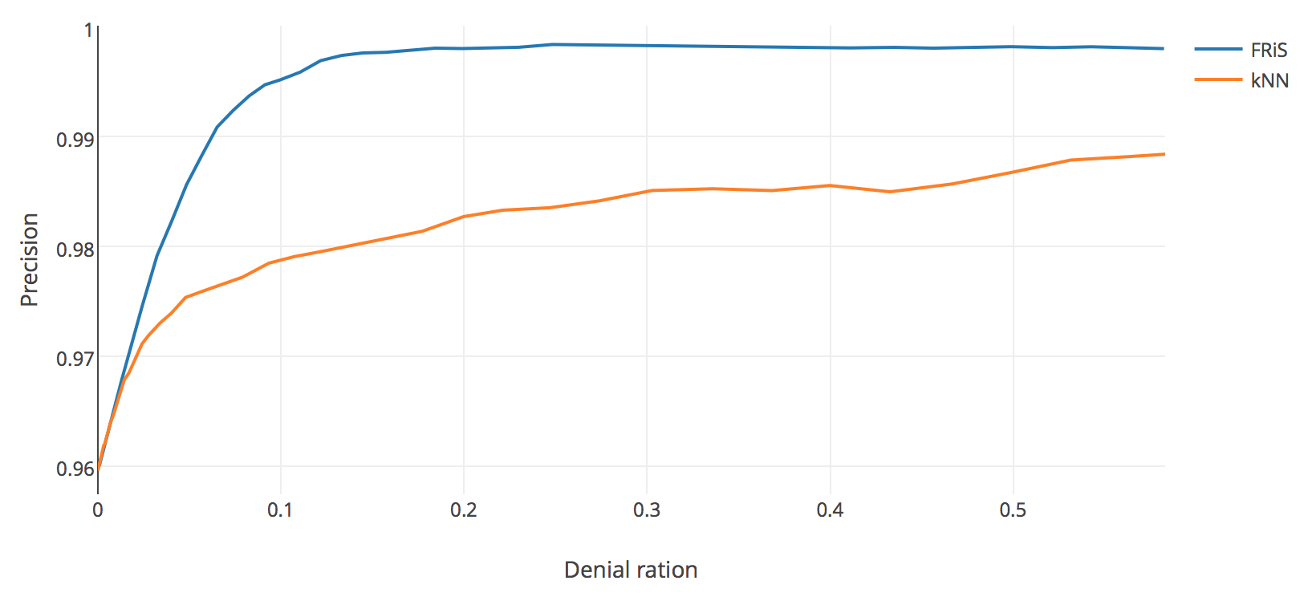
Результаты сравнения

Slide 11
Заключение
Разработан метод распознавания лиц на базе нейронных сетей с использованием FRiS-функции
Получено улучшение точности распознавания с 96% до 99.5% при 10% отказов от распознавания

